Slide 1

CERCA
DE DIOS
Notes:
Some material from David Riggs and Bobby K. Thompson

Slide 2

INTRODUCCIÓN
SALMO 73:28
“En cuanto a mí, ¡qué bueno es estar cerca de Dios! Hice al Soberano Señor mi refugio, y a todos les contaré las maravillas que haces”.
¡Qué impresionante pensamiento!
 Pensar que podemos estar Cerca de Dios!

Slide 3
Esta cercanía no tiene nada que ver con nuestra posición física sino….
Con Nuestra Relación Con Dios!
 Estar cerca de Dios está en nosotros.
= Tenemos que “querer” estar cerca de Dios
= Esta cercanía (relación) no ocurre automáticamente
 Entonces, vamos considerando el tema…..

Slide 4
CERCA
DE DIOS
Notes:
Some material from David Riggs and Bobby K. Thompson

Slide 5
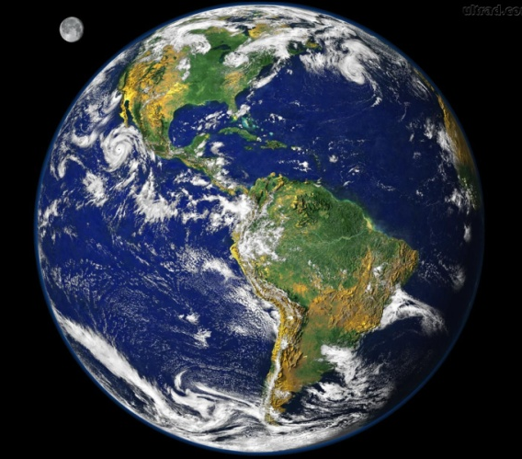
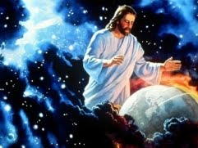

“DEBERIAMOS QUERER
ESTAR CERCA DE DIOS”
 Vivimos en un mundo peligroso donde el único lugar seguro es “Cerca de Dios”!
 No es difícil acercarnos a Dios porque…
= Él es omnipresente, SAL 139:7-12
= No esta lejos de nosotros, HCH 17:25 (si lo buscamos de corazón lo hallaremos, MT 7:7
 Dios es nuestra fuente para vencer, ROM 8:31; FIL 4:13
¿Por qué No Querer Estar Cerca De Dios?

Slide 6
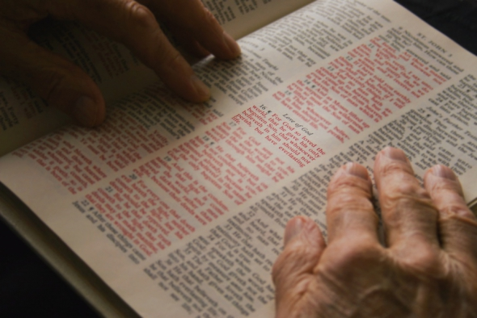
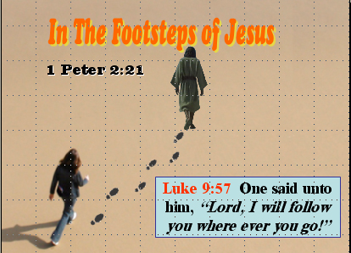
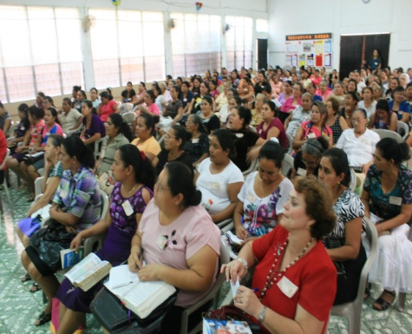
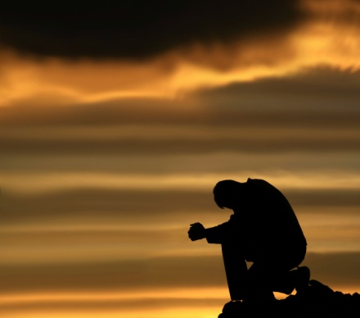
“¿CÓMO NOS
ACERCAMOS A DIOS?”
[1] Meditando en Su Palabra, SAL 1:1-2; JN 17:17
[2] Siguiendo Sus Pisadas, 1 PED 2:21; 1 COR 11:1
[3] Orando Atraves Del Día, 1 TES 5:17; SAL 118:5
(Cristo era un hombre de oración)
[4] Adorándole en espíritu y en verdad, JN 4:23-24
Nos acercamos al Señor cuando somos como Él!

Slide 7
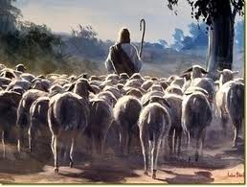
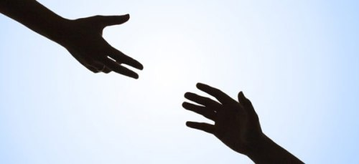
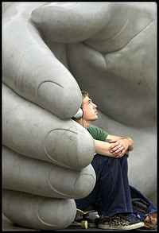
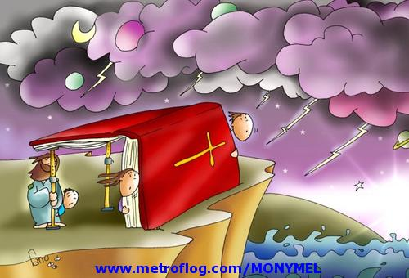
ALGUNAS BENDICIONES
DE ESTAR CERCA DE DIOS
 Él nos guiará y nos fortalecerá, JN 10:1-15; 1 PED 5:10
 Será nuestro refugio en tiempos difíciles, SAL 9:9
 Él nos guiará y nos fortalecerá, 1 PED 5:10
 Siempre tendremos Su cuidado y presencia, 1 PET 5:7; HEB 13:5-6
 Tendremos alegría y seguridad, SAL 4:7-8
¡Que Gran Bendiciones!

Slide 8
CONCLUSION
¿Estás tu Cerca De Dios?
✓ Si no estas cerca de Dios no tienes una relación con Él!
Hermanos, Dios está tan cerca como lo queremos!
✓ Si no estás tan cerca de Dios como quieres, entonces “Acércate Mas!”
✓ Amigo, Si no estás cerca de Dios, si no tienes una relación íntima con el Señor, entonces
Hoy Acércate
a Dios!

Slide 9
Plan de Dios
De Salvación
REV 2:10
Se
Fiel
Hasta
La
Muerte
Bautízate
MT 10:32
Confiesa
MR 15:16
Arrepiéntete
HCH 17:30
JN 3:16
Cree
RO 10:17
Oye

